Slide 1






Храмцова Марина Алексеевна учитель-дефектолог
Спецсовет
для педагогов
21
Выпуск
Пути преодоления
сенсорных расстройств у детей с ОВЗ

Slide 2


Пути преодоления
сенсорных расстройств у детей с ОВЗ
Сенсорные нарушения. Стратегии помощи
Виды сенсорных нарушений, советы
родителям и педагогам
Как избежать сенсорной перегрузки у ребенка? Рекомендации для родителей и педагогов

Slide 3



Сенсорные нарушения. Стратегии помощи
Создание комфортных условий для ребенка
с сенсорными нарушениями
Использование упражнений и игр
для коррекции сенсорных нарушений
Чувствительность
к зрительным
сигналам
Чувствительность
к слуховым
сигналам
Чувствительность
к прикосновению
(защитное поведение
по отношению
к тактильным
стимулам)

Slide 4

Сигналы сенсорной перегрузки
Потеря равновесия или ориентации
Учащение пульса или тахикардия
Истерика, плач, крик
Агрессия или аутоагрессия
Ребенок настойчиво отказывается от активности
Чрезмерное потоотделение
Ребенок начинает повторять фразы (эхолалия)
У ребенка начинаются стереотипии
Ребенок брыкается и толкается, волнуется или злится

Slide 5


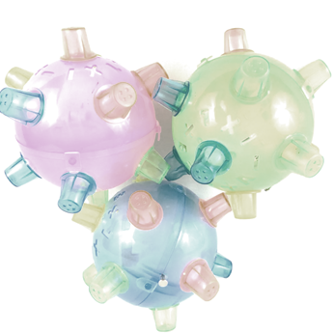
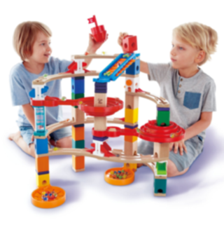

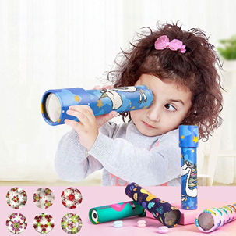
Что делать, если… Гиперчувствительность
к зрительным сигналам
Приемы, игры, упражнения
убавить флуоресцентное освещение
Визуальное расписание
Конструкторы
Мигающие игрушки
Калейдоскоп
Лава–лампа
использовать затемняющие занавески
носить солнечные очки
(на улице)
создать ребёнку «рабочую зону»- блокировка лишних визуальных раздражителей
Пониженная чувствительность к зрительным сигналам

Slide 6


Что делать, если… Гиперчувствительность
к слуховым сигналам
закрывать двери и окна, чтобы избежать внешнего шума
Приемы, игры, упражнения
Звуковое лото
Движения под музыку
Пение
Занятия с музыкальными инструментами
Аудиокниги
Использование плееров
готовиться к походу
в шумные места заранее – носить затычки для ушей или наушники
слушать спокойную музыку
создать изолированную от шума рабочую зону
Пониженная чувствительность
к слуховым сигналам
Почему мой ребёнок ненавидит громкие и неожиданные звуки?

Slide 7

Что делать, если… Гиперчувствительность к прикосновению (защитное поведение по отношению к тактильным стимулам)
Приемы, игры, упражнения
избегать нежелательных прикосновений
Пересыпание мелких предметов, игры с крупой
Пластилин, массы для лепки
Пальчиковые краски
Сжимание рук,
глубокий массаж
Сквишбоксы - мягкие
антистресс-игрушки для сжимания
обращать особое внимание на выбор одежды
для ребенка
регулярно сильно сжимать руки и крепко обнимать
Пониженная тактильная чувствительность (гипочувствительность)
Почему мой ребёнок не любит надевать одежду? Почему ребёнок ненавидит одежду с ярлыками и этикетками?

Slide 8



Как избежать сенсорной перегрузки у ребенка?
Алгоритм действий.
Рекомендации для родителей и педагогов
защищать ребенка от сильных для него сенсорных раздражителей
заранее предупреждать о возможных изменениях
использовать специальные приемы, коррекционные упражнения, игры позволяющие снизить
чувствительность к сенсорным стимулам
замечать первые признаки сенсорной перегрузки
обеспечить ребенку возможность регулярно отдыхать (использовать зоны для релаксации на регулярной основе в течение учебного процесса)
4
5

